Slide 1
PASS 앱 이용방법

Slide 2
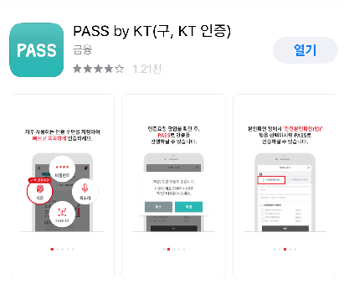
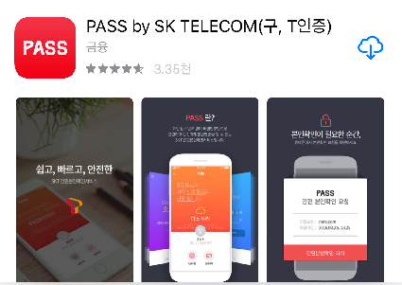
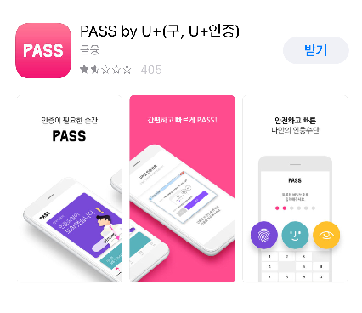
1. PASS 다운로드
①
②
③
PASS 앱 다운받은 이후 사용 가능(아이폰 : App Store, 안드로이드 : Play Store 에서 다운 가능)
통신사 별로 따로 다운로드 가능
KT PASS
SKT PASS
LG U+ PASS

Slide 3
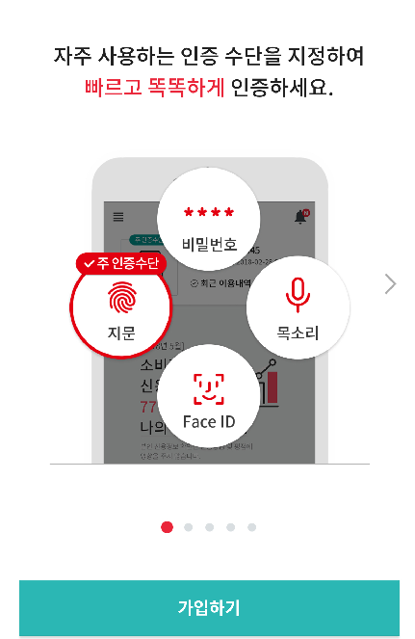
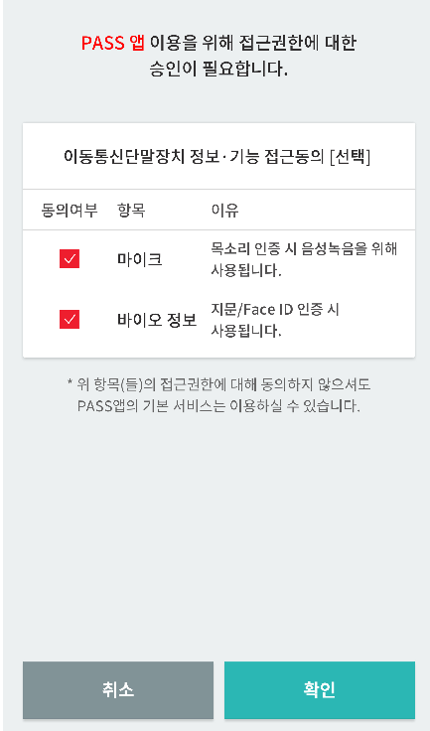
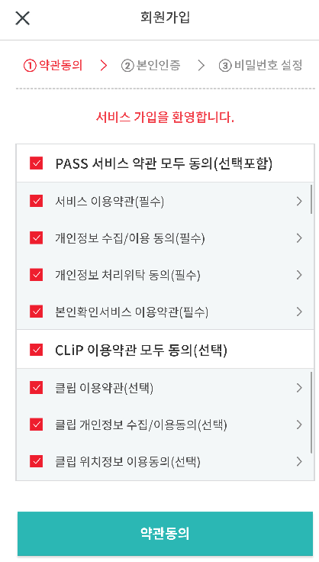
2. PASS 회원가입
①
②
③
통신단말장치정보 및 기능 접근 동의 체크 → 확인 클릭
동의 체크 → “약관동의” 클릭
이름, 생년월일, 휴대폰번호 입력 → 인증 클릭, 문자 받은 인증번호 기재 → 확인 클릭

Slide 4
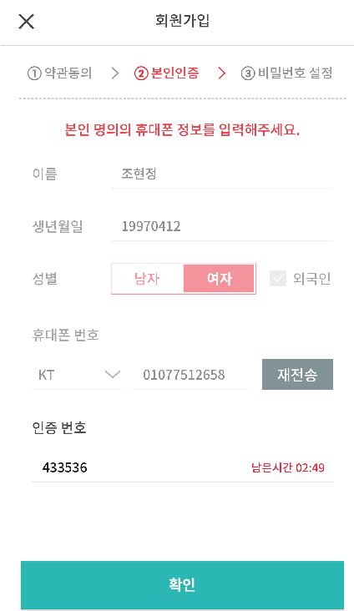
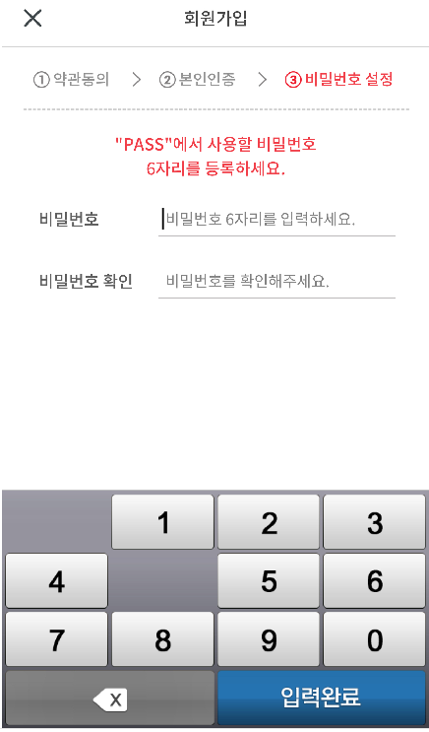

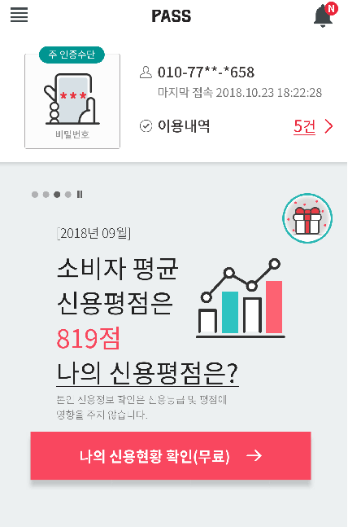
3. PASS 회원가입
①
②
③
이름, 생년월일, 휴대폰번호 입력 → 인증 클릭, 문자 받은 인증번호 기재 → 확인 클릭
비밀번호 입력 → “입력완료” 클릭
가입 완료 → 간편 본인인증 가능

Slide 5
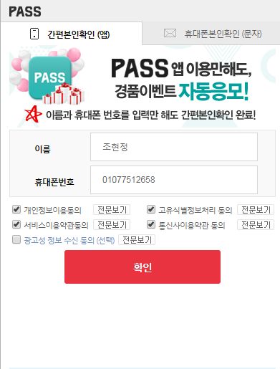
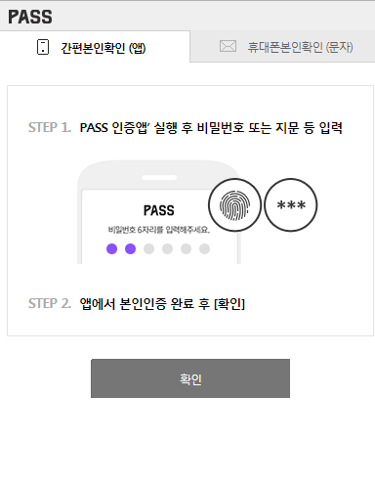
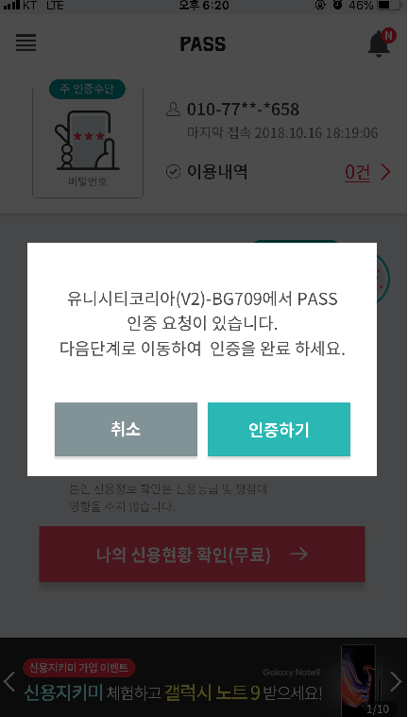
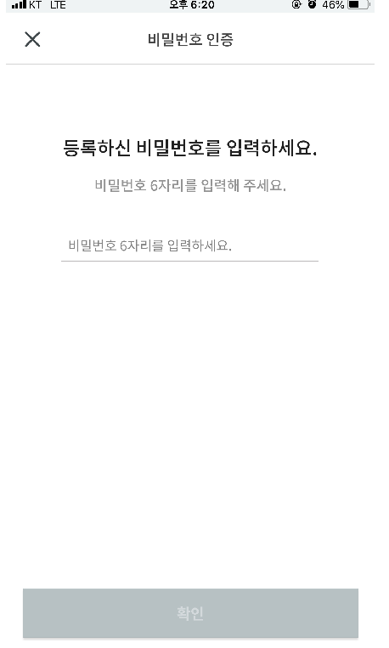
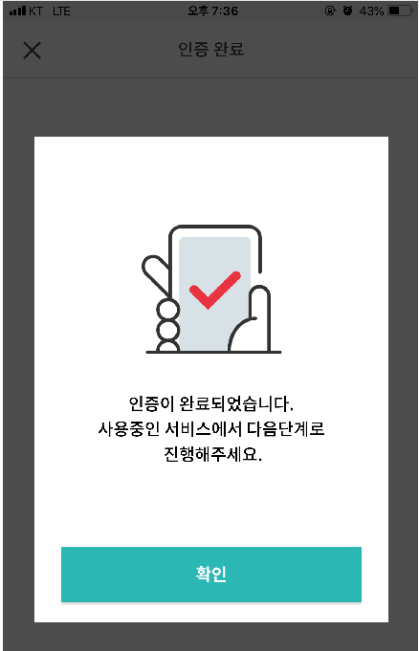
3. 유니시티코리아 홈페이지- 휴대폰 인증(앱 PASS 버전)
①
②
①-1
①-2
①-3
PASS 앱 설치 후 이용가능
간편본인확인 (앱)로 선택 후 이름, 휴대폰번호 입력 후 동의 체크 확인 클릭
1-1. PASS어플- 인증하기 클릭
1-2. PASS어플- 설정한 비밀번호 입력 후 확인 클릭
1-3. PASS어플- 확인 클릭
2. 어플 인증하기 완료 후 확인 클릭

